Slide 1
Traitement numérique des signaux III Défense de la solution
Fonj1903 Spip2401 Bosa2002 Beae2211

Slide 2
Filtre RIF multicadence
Fenêtre Utilisé : Kaiser
Utilisation du generateur de filter, fdatool
Beta = 3
N = 84
Type: Passe-Bas.
Sous-échantillonage avec un facteur de 6.
Delai de groupe : 42 échantillions

Slide 3
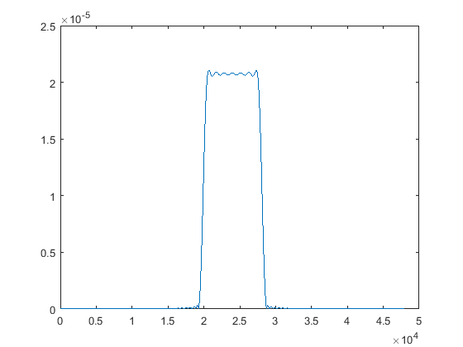
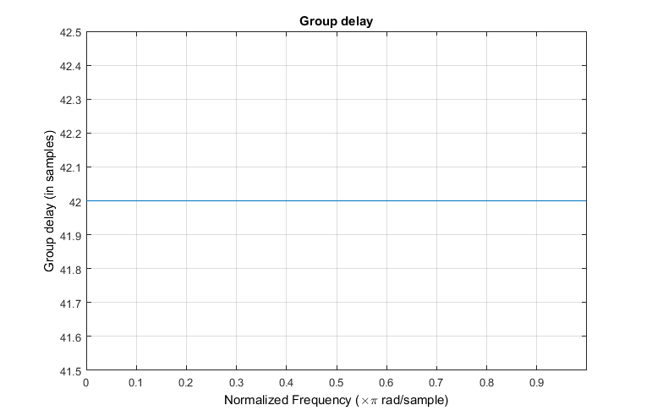
Réponse en fréquence et délais de groupe du filter RIF

Slide 4
Format d’encodage de l’image et effet du délai de groupe
Format : Trame de 6Bits en LittleEndien (LSB to MSB).
Delai de groupe de 42, ce qui est en dessous de 25% de 192 échantillons.
Empêche la creation d’artefact dans l’image décodé.

Slide 5
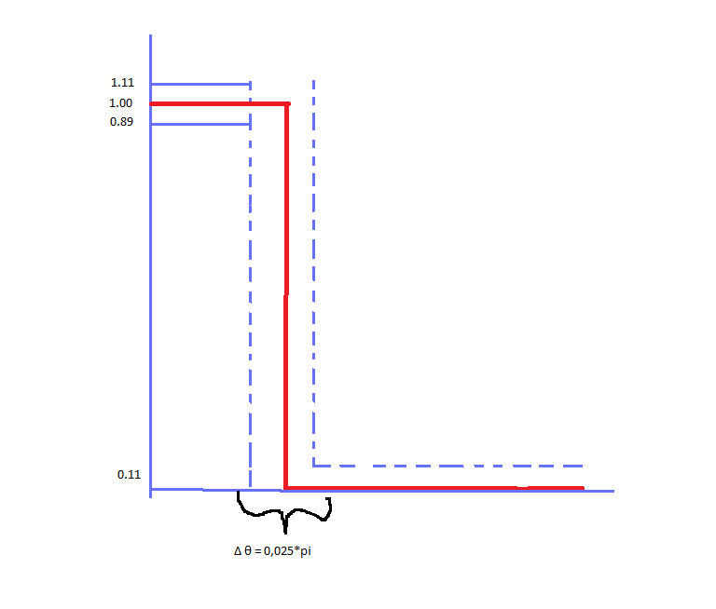
Diagrammes de contrainte Filtres RII.

Slide 6
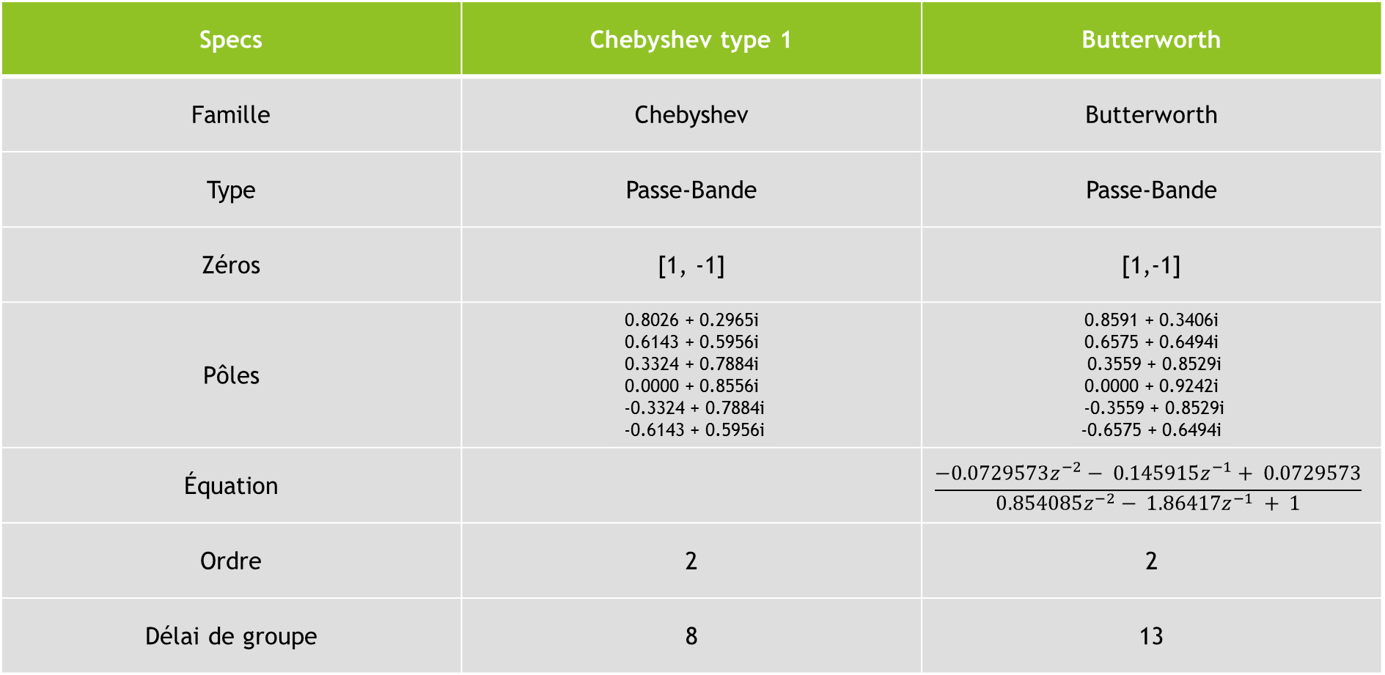
Design des filtres RII
Specs | Chebyshev type 1 | Butterworth
Famille | Chebyshev | Butterworth
Type | Passe-Bande | Passe-Bande
Zéros | [1, -1] | [1,-1]
Pôles | 0.8026 + 0.2965i 0.6143 + 0.5956i 0.3324 + 0.7884i 0.0000 + 0.8556i -0.3324 + 0.7884i -0.6143 + 0.5956i | 0.8591 + 0.3406i 0.6575 + 0.6494i 0.3559 + 0.8529i 0.0000 + 0.9242i -0.3559 + 0.8529i -0.6575 + 0.6494i
Équation |  | $$\frac{−0.0729573z^{−2}− 0.145915z^{−1}+ 0.0729573}{0.854085z^{−2}− 1.86417z^{−1} + 1}$$
Ordre | 2 | 2
Délai de groupe | 8 | 13

Slide 7
Réponse en fréquence et délais de groupe des filtres du banc de filtre
Réponse en fréquence:
[b,a] = cheby1(1,1,[Bornes de la Freq_coupure]/(Fe/2));
r = filter(b,a,signal);
[b,a] = butter(1, [Bornes de la Freq_coupure]/(Fe/2));
r = filter(b,a,signal);
Délais de groupe:
r = r(delai:end);

Slide 8
Comparaison des filtres analogique et numérique
Butterworth Passe-Bande (400-600Hz)
Chebyshev1 Passe-Bande (400-600Hz)

Slide 9
Choix format Qmn et effets
Chebyshev1 :
m = 1.
n = 6.
Ratio compression/qualité.
Butterworth :
m = 1.
n = 6.
Ratio compression/qualité.

Slide 10
PSNR et MSE
 | Cheby / Cheby QMN Image 1 | Butterworth / Butterworth QMN Image 1 | Cheby / Cheby QMN Image 2 | Butterworth / Butterworth QMN Image 2
PSNR | 82.055 | 63.491 | 85.931 | 62.603
MSE | 1.084 | 6.938 | 0.735 | 7.583

